Slide 1
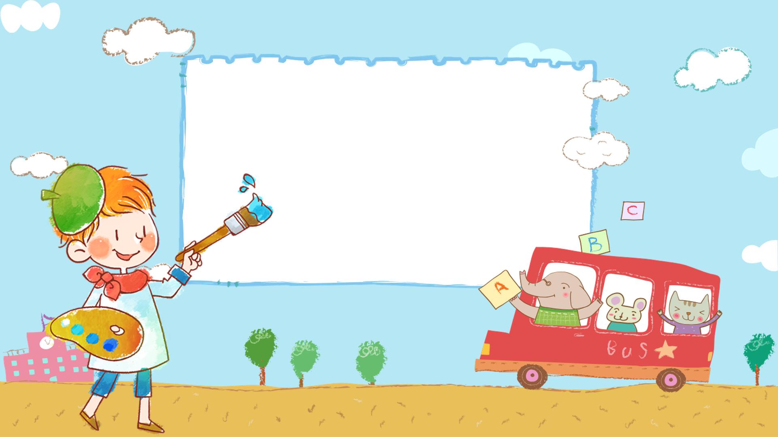
CHÀO MỪNG CÁC CON ĐẾN VỚI TIẾT HỌC TOÁN ONLINE
Bài: Ôn tập về hình học và giải toán

Slide 2
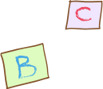
Thứ hai ngày 20 tháng 9 năm 2021
Toán
Ôn tập về hình học và giải toán

Slide 3
1/. a. Tính độ dài đường gấp khúc ABCD:
D
B
40 cm
34 cm
12 cm
A
C
Bài giải:
Độ dài đường gấp khúc ABCD là:
34 + 12 + 40 = 86 (cm)
Đáp số: 86 cm

Slide 4
Bài 1.a. Tính độ dài đường gấp khúc ABCD:
D
B
40 cm
34 cm
12 cm
A
C
Muốn tính độ dài đường gấp khúc ta làm thế nào?
Muốn tính độ dài đường gấp khúc, ta tính tổng độ
dài các đoạn thẳng của đường gấp khúc đó.

Slide 5
b/. Tính chu vi hình tam giác MNP:
N
34 cm
12 cm
P
M
40 cm
Bài giải:
Chu vi hình tam giác MNP là:
34 + 12 + 40 = 86 (cm)
Đáp số: 86 cm

Slide 6
b/. Tính chu vi hình tam giác MNP:
N
34 cm
12 cm
P
M
40 cm
Muốn tính chu vi hình tam giác ta làm thế nào?
Muốn tính chu vi hình tam giác ta tính tổng độ dài các cạnh của hình tam giác đó.

Slide 7
Bài 2. Đo độ dài mỗi cạnh rồi tính chu vi hình chữ nhật ABCD
A
3cm
B
2cm
2cm
D
C
3cm
Bài giải:
Chu vi hình chữ nhật ABCD là:
3 + 2 + 3 + 2 = 10 (cm)
Đáp số: 10 cm

Slide 8
Bài 2.Đo độ dài mỗi cạnh rồi tính chu vi hình chữ nhật ABCD
A
3cm
B
2cm
2cm
D
C
3cm
Muốn tính chu vi hình chữ nhật ta làm thế nào?
Muốn tính chu vi hình chữ nhật ta tính tổng độ dài các cạnh của hình chữ nhật đó.

Slide 9
Bài 3: Đội Một trồng được 230 cây. Đội Hai trồng được nhiều hơn đội Một 90 cây. Hỏi đội Hai trồng được bao nhiêu cây ?
Tóm tắt
Bài giải
Đội Hai trồng được số cây là:
230 + 90= 320 ( cây)
Đáp số : 320 cây
Đội 1
90 câ90y
230 cây
90 cây
Đội 2
? cây

Slide 10
Bài 4. Một cửa hàng buổi sáng bán được 635 lít xăng, buổi chiều bán được ít hơn buổi sáng 128 lít xăng. Hỏi buổi chiều cửa hàng đó bán được bao nhiêu lít xăng ?
Tóm tắt
Buổi sáng bán được : 635 lít xăng.
Buổi chiều bán được nhiều hơn: 128 lít xăng.
Buổi chiều bán được: ………… lít xăng?

Slide 11
Bài giải
Buổi chiều cửa hàng đó bán được số lít xăng là
635 – 128 = 507 ( l xăng)
Đáp số: 507 l xăng

Slide 12
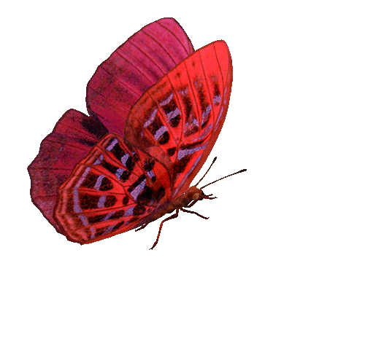
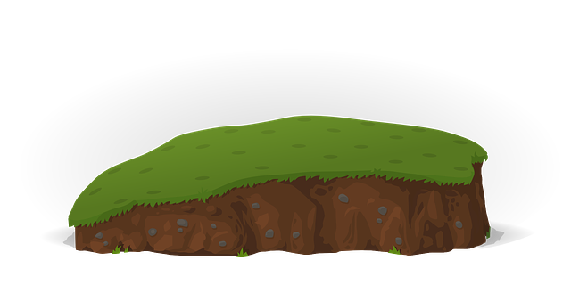
BẮT BƯỚM

Slide 13
Câu 1. Bao gạo cân nặng 50kg, bao ngô cân nặng 35kg. Hỏi bao ngô nhẹ hơn bao gạo bao nhiêu ki-lô-gam ?
A. 15kg
C. 85kg
B. 25kg
D. 35kg
GO HOME

Slide 14
Câu 2. Có 30 chiếc cốc được xếp đều vào 5 hộp. Hỏi mỗi hộp có bao nhiêu cái cốc ?
A. 120 cái cốc
C. 4 cái cốc
B. 5 cái cốc
D. 6 cái cốc
GO HOME

Slide 15
Câu 3. Nam có 17 quyển vở, nhiều hơn Minh 8 quyển vở. Hỏi Minh có bao nhiêu quyển vở ?
A. 25 quyển vở
B. 9 quyển vở
C. 7 quyển vở
D. 5 quyển vở
GO HOME

Slide 16
Câu 4. Hòa có 15 que tính, ít hơn Lan 7 que tính. Hỏi Lan có bao nhiêu que tính ?
A. 22 que tính
B. 8 que tính
C. 32 que tính
D. 12 que tính
GO HOME

Slide 17
Dặn dò:
Hoàn thành các bài tập trong vở
Chuẩn bị bài sau: Xem đồng hồ.

